Slide 1
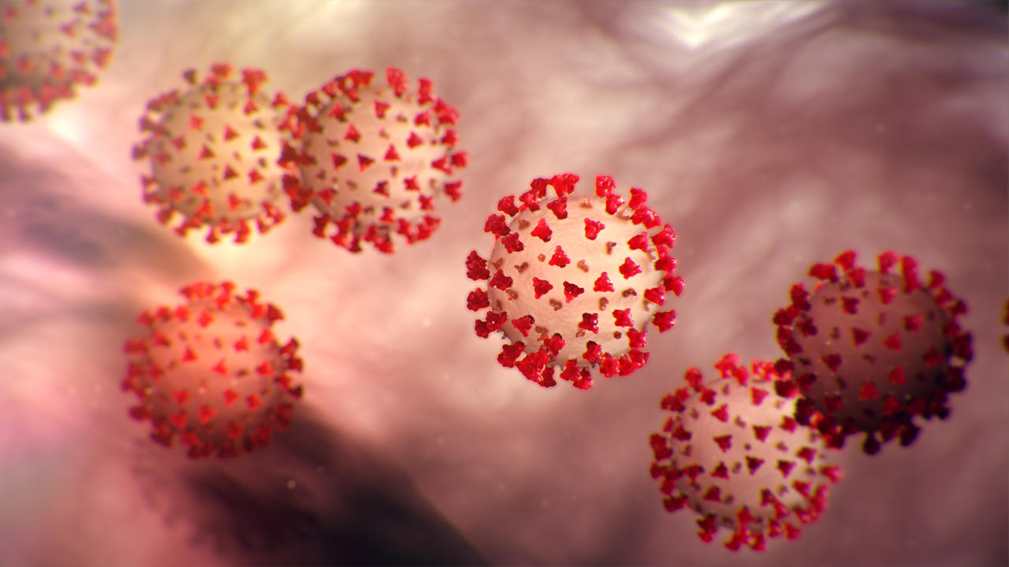

COVID-19
Поведение при пациенти, неизискващи изкуствена белодробна вентилация (ИБВ)
МЕДИЦИНСКИ УНИВЕРСИТЕТ – ПЛЕВЕН
ФАКУЛТЕТ „МЕДИЦИНА“
ЦЕНТЪР ЗА ДИСТАНЦИОННО ОБУЧЕНИЕ
Лекция № 1
Д-р Весела Томова, д.м.,
асистент по вътрешни болести
към КПВБ – МУ-Плевен

Slide 2
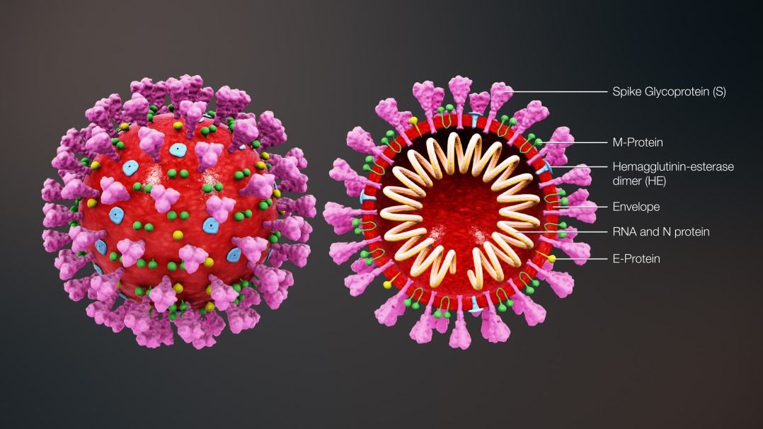
Coronavirus – какво знаем за него
Коронавирусите са голямо семейство РНК-вируси, които са често срещани като хората, така и при някои животни (камили, говеда, котки и прилепи).
Има седем различни щама на коронавирус:
229E (alpha coronavirus)
NL63 (alpha coronavirus)
OC43 (beta coronavirus)
HKU1 (beta coronavirus)
MERS-CoV (the beta coronavirus – причинител на Middle East Respiratory Syndrome, или MERS)
SARS-CoV (beta coronavirus, причинител на acute respiratory syndrome, или SARS)
SARS-CoV-2 (новият коронавирус, причиняващ coronavirus disease 2019, или COVID-19)

Slide 3
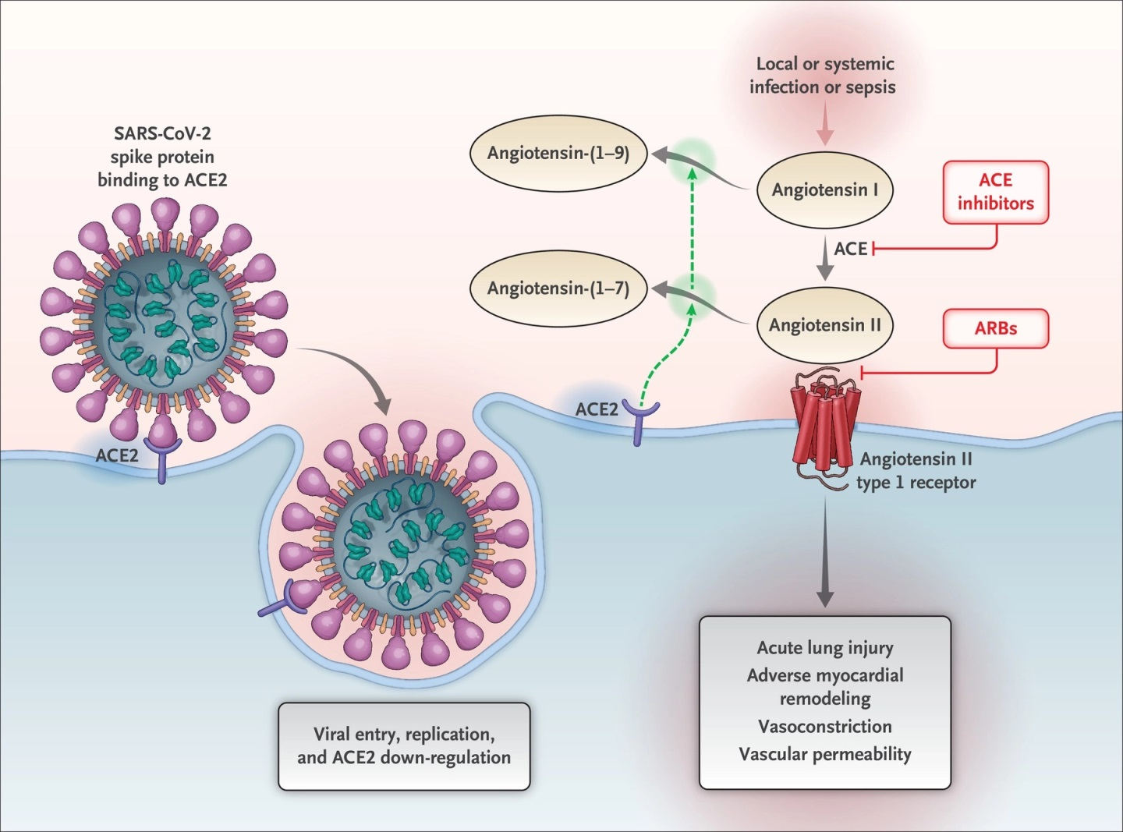
Проникване на вируса в клетката посредством АСЕ2-рецептора
Vaduganathan, M., Vardeny, O., Michel, T., McMurray, J. J., Pfeffer, M. A., & Solomon, S. D. (2020). Renin–Angiotensin–Aldosterone System Inhibitors in Patients with Covid-19. New England Journal of Medicine.

Slide 4
Какво знаем за заболяването COVID-19?
Дълъг инкубационен период – до 32 дни, средно 3-12 дни;
Инфектираният е заразен, дори когато е напълно асимптомен;
Клиничната картина е изключително разнообразна! До 50% от пациентите с налични белодробни инфилтрати могат да бъдат афебрилни в първите няколко дни!
Основен път на предаване: контактно-капков, но може да бъде и въздушно-капков / аерозолен; фекално-орален;
Вирусът издържа в околната среда до 37 дни

Slide 5
COVID-19 – типични симптоми
Треска
Кашлица (суха, дразнеща)
Затруднено дишане
Мускулни болки
Отпадналост
По-рядко: гастро-интестинални прояви, ринофарингит, загуба на обоняние/вкус
При усложнените форми – прояви от страна на засегнатите органи и системи

Slide 6
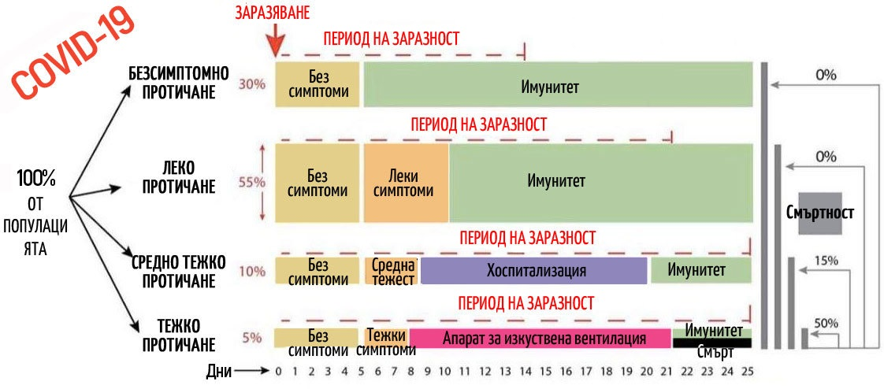
Варианти на клинично протичане при COVID-19

Slide 7


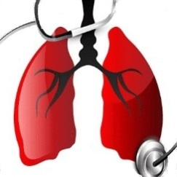
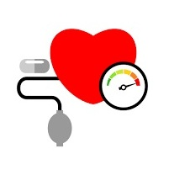

COVID-19 – коморбидитет и смъртност
Сърдечно-съдово заболяване – 10,5%
Захарен диабет – 7,3%;
Хронично респираторно заболяване - 6,3%;
Артериална хипертония – 6%;
Онкологично заболяване – 5,6%

Slide 8
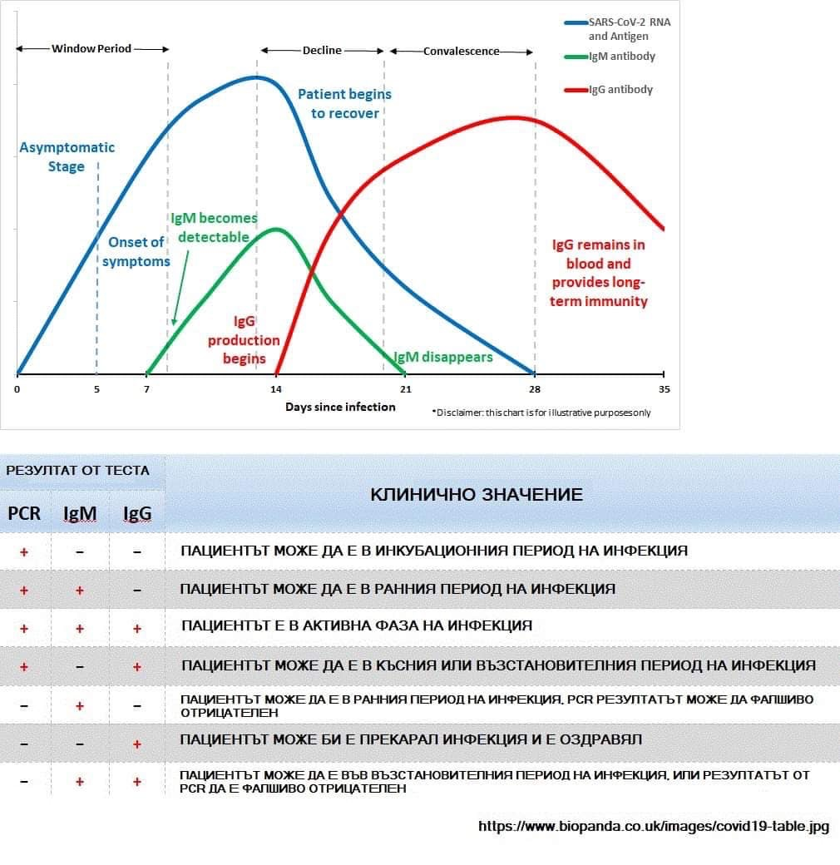
Лабораторни тестове за откриване на COVID-19

Slide 9
Причини за „фалшиво негативни“ тестове
ПРИЧИНА | МЕРКИ ЗА ЕЛИМИНИРАНЕТО Й
1. Негодни тестове | 1. Всяка партида трябва да се контролира в референтна лаборатория
2. Специфичността и сензитивността на тестовете винаги е < 100% | 2. Отклоненията генерират статистически предвидими резултати на популационно ниво
3. „Прозорци на разминаване“ между PCR-теста и тестовете за откриване на антитела | 3. Динамично проследяване и интерпретация от специалист
N.B. Бързите тестове не трябва да се бъркат с бърз отговор на въпроса, дали едно остро респираторно заболяване в първата седмица от началото си е COVID-19, или не, тъй като в началото още няма антитела. Те отразяват имунния статус на отделния индивид и фазата на болестта - особено ако се съчетаят с PCR и се проследят в динамика.

Slide 10
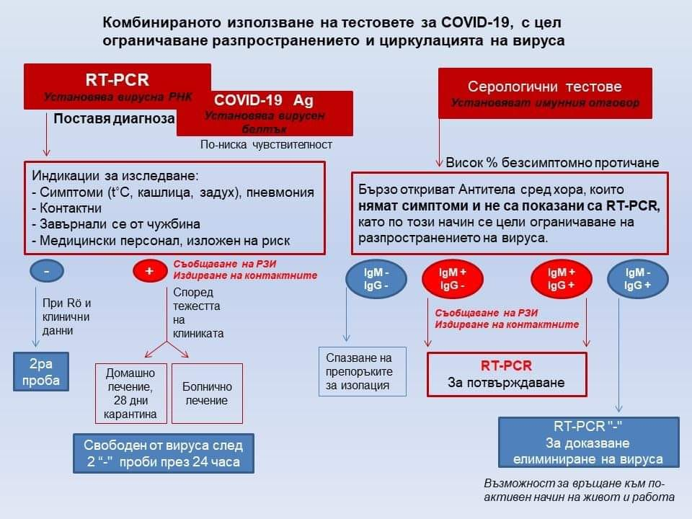
Алгоритъм за действие според резултатите от тестуването за COVID-19

Slide 11
Скрининг при съмнение за COVID-19
Епидемиологични данни
Клинични данни
Пребиваване във високорискова зона преди ≤ 14 дни;
Контакт с PCR-позитивен преди ≤ 14 дни;
Контакт с клинично съмнителен във високорисков регион преди ≤ 14 дни;
≥ 2 случая с фебрилитет и/или респираторни с-ми в ограничени пространства (работна/учебна среда)
Фебрилитет и/или респираторни симптоми;
КТ – множество ранни и периферни засенчвания; в развитие - множествени засенчвания и в двата бели дроба; в тежките случаи - консолидация на паренхима; плевралните изливи са редки;
Leu – N. или ↓; Ly - ↓; CRP - ↑

Slide 12
Интерпретация на резултатите
ПОДОЗРИТЕЛЕН СЛУЧАЙ:
1 епидемиологичен + 2 клинични критерия,
или
без епидемиологичен, с 3 клинични критерия,
или
без епидемиологичен, с 1-2 клинични критерия, но не може да се изключи COVID-19 на рентген/КТ
PCR-тест се препоръчва само при лица, отговарящи на критериите за подозрителен случай

Slide 13
Поведение спрямо подозрителните и доказаните случаи на COVID-19
Съмнителните и доказаните случаи трябва да бъдат разделени;
Съмнителните трябва да са в отделни стаи, всяка от които с лична баня;
Потвърдените случаи трябва да са в подобни стаи с разстояние между леглата не по-малко от 1,2 метра и собствена баня;
Забранява се свиждане, но са разрешени личните електронни устройства за връзка с близките;
Обучавайте пациентите да предотвратяват разпространението на вируса с инструктаж за носене на маски, миене на ръцете, начина на откашляне, самонаблюдение и домашна карантина.

Slide 14
COVID-19 – клинична класификация (1)
Леки случаи:
Повишена температура, оплаквания от стр. на дихателната система и др.;
Сравнително добро общо състояние;
Не се установяват данни за пневмония при образните изследвания
2. Умерено тежки случаи:
- Повишена температура, оплаквания от стр. на дихателната система и др.;
Сравнително добро или леко до средно увредено общо състояние;
Пневмонични изменения от образните изследвания.

Slide 15
COVID-19 – клинична класификация (2)
3. Тежки случаи:
Дихателна честота ≥ 30/мин;
О2-Sat ≤ 93%, и/или PaO2/FiO2 ≤ 300 mm Hg;
Прогресия на белодробните лезии > 50%/24-48 часа
4. Критични случаи:
Дихателна недостатъчност, изискваща ИБВ;
Шок;
Друга органна недостатъчност, изискваща лечение в реанимационно отделение;
Дифузната консолидация на паренхима на двата бели дроба е късен стадий на тежко протичане

Slide 16
Лабораторни изследвания
ПКК – обичайна находка: нормални или понижени Leu; ↓Ly; понякога – анемия и понижение (нетежко) и на Thr.
Маркери на инфламаторния отговор: CRP, прокалцитонин, феритин, D-dimer, тотална и субпопулация на левкоцити, IL-4, IL-6, IL-10, TNF-α, фибриноген. Повишеното CRP с нормален прокалцитонин – типично за вирусната инфекция. Покачването на прокалцитонина + ↑↑CRP – маркер за наслагване на бактериална инфекция;
Показатели на дихателната функция: алкално-киселинно равновение (= киселинно-алкален статус или рН-метрия); мониторинг на O₂-Sat!
Показатели на бъбречната функция (урея, креатинин, пик.к-на, урина за протеинурия);
Показатели на чернодробната функция (трансаминази – ASAT, ALAT; БР – общ и директен, LDH; AF; GGTP);
Коагулационен статус (+ D-dimer!);
Показатели за миокардна увреда (CK-MB; Тroponin Т или I; BNP или NT-pro-BNP);
Мониторинг на гликемията;
Хемокултури – при съмнение за сепсис и др.
Скрининг за хепатит В, С и ТБК (задължителен, ако се прилагат КС!).
Лоши прогностични белези: ↑↑CRP, ↓Leu + ↓↓Ly; ↓Thr; ↑D-dimer или др. коагулационни нарушения; ↑↑IL-6 („цитокинова буря“); спад на O₂-Sat под 93%; позитивиране на маркерите за бъбречна, чернодробна или миокардна увреда.

Slide 17
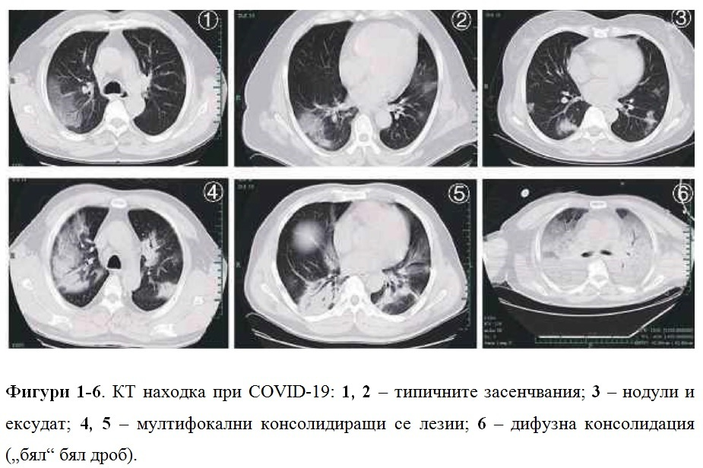
Типични белодробни лезии при COVID-19

Slide 18
Лечение на леките случаи
Изолация в дома. Считат се за здрави, когато дадат два последователни негативни PCR-теста през 24 часа. Остават под карантина още 28 дни.
Симптоматични средства: антипиретици (парацетамол, аналгин) – при температура над 38 гр., витамини В, С, D, Zn, Se;
Оводняване p.o.
При липса на насложена бактериална инфекция, антибиотиците са неефективни.
При по-младите хора, без коморбидности, заболяването протича най-често олигосимптомно или асимптомно, но се срещат и тежки случаи, вкл. такива с фатален край! Смъртността малко по-висока от тази при грип В – около 0,5%.
ВНИМАНИЕ: може да настъпи внезапно влошаване – поради прогресия на олигосимптомни или асимптомни до момента белодробни инфилтрати, поради „цитокинова буря“(8-10-12 ден) или поради наслагване на бактериална инфекция!

Slide 19
Лечение на среднотежките случаи
Хоспитализация!
Кислородотерапия – при О₂-Sat под 93% - да стартира максимално рано! Контролирана О2-Th. с високодебитна носна канюла (HFNC) – при следните пациенти: SpO₂ <93%, PaO₂/FiO₂ <300 mmHg (1 mmHg = 0.133 kPa), дихателен честота > 25/минута в покой или изразена Rö-прогресия.
N.B. Някои тежки пациенти с PaO₂/ FiO₂ <300 (най-често по-възрастни) нямат очевидни симптоми на дихателен дистрес! PaO₂/FiO₂ е чувствителен и точен индикатор за оксигенационна функция.
Цел:
O₂-Sat 93-96% при пациенти без хронично белодробно заболяване;
O₂-Sat 88-92% при пациенти с ХДН ІІ ст.;
O₂-Sat 92-95% при пациенти с десатурация под 85% при ежедневни дейности
Стартиране с ниско ниво на въздушен поток през HFNC и постепенно увеличаване до 40-60 L/min, когато PaO₂/FiO₂ е между 200-300 mmHg (до купиране на симптомите на задух и тежест в гърдите).
Първоначален поток от поне 60 L/min - незабавно за пациенти с очевиден дихателен дистрес.
При неповлияване и съотв. клинични индикации – интубация и ИБВ.

Slide 20
Антивирусна терапия - показания
Умеренотежки и тежки случаи;
Възрастни пациенти;
Пациенти с коморбидности;
Пациенти с тревожни симптоми и/или бърза прогресия
N.B. Антивирусните лекарства не се препоръчват за употреба при млади пациенти, без съпътстващи заболявания и с лека форма на заболяването
(препоръка на Китайската асоциация за международен обмен и промотиране на медицински и здравни грижи – CPAM – м.02.2020 г.)

Slide 21
4-аминохинолинови антималарици
Chloroquine и Hydroxychloroquine
антималарици;
имуномодулатори при РА и др. колагенози;
вер. противовирусно д-е: ↓ рН-зависимото „разсъбличане“ на вирусната РНК; потискат свързването на вируса с АСЕ2; модулират Zn-хомеостаза
Дозировка и начин на приложение
Hydroxychloroquine 2 х 200 мг през 12 ч., с храната Алтернативен курс с натоварване: 2 х 400 мг – І-ви ден; после 2 х 200 мг Продължителност – 5 (7) дни
Chloroquine phosphate 1000 мг начална доза, последвана от 2 х 500 мг през 12 ч., с храната Продължителност – 5 (7) дни
Chloroquine база 2 х 300 мг през 12 ч., с храната Продължителност – 5 (7) дни

Slide 22
Фармакокинетика и лекарствени взаимодействия на хининовите производни
Метаболизират се под действие на CYP2C8, CYP3A4, CYP2D6;
Дълъг плазмен полуживот;
Елиминация чрез урината (изходно с-е и метаболити);
Могат да удължат QT-интервала и да предизвика камерна тахикардия тип torsade de pointes (сърдечен арест, ВСС). Не трябва да се комбинират с amiodarone (поради риск от камерна аритмия)! Проаритмични ефекти могат да се наблюдават и при комбиниране с quinidine, flecainide, moxifloxacin, sotalol, макролиди! Повишават плазмените нива на digoxin! ЕКГ-мониторинг ежедневно – stop при QTc ≥ 500 ms!
Антиацидните средства намаляват бионаличността им!

Slide 23
Противопоказания и интоксикация
Свръхчувствителност към хинин/хинидин и производни, myasthenia gravis, порфирия, ретинопатии, лечение с amiodarone! Внимание при епилепсия, Г-6-ФД-недостатъчност, коагулопатии, чернодробна и бъбречна недостатъчност!
Симптоми на остра интоксикация: вазодилатация и хипотония, потискане на сърдечния контрактилитет, аритмии, сърдечен арест. От страна на ЦНС - обърканост, гърчове, кома.
Chloroquine има малка терапевтична ширина и не може да се елиминира чрез диализа! Еднократна доза от 30 mg/kg може да бъде летална.

Slide 24
Remdesivir
Широкоспектърен нуклеозиден аналог, с активност при множество различни РНК-вируси. Фармакологичната мишена при коронавирусите е РНК-зависимата-РНК-полимераза
Бърз метаболизъм
Режим на дозиране: натоварваща доза 200 mg (30-минутна венозна инфузия) в първия ден, след това 100 mg, веднъж дневно
Продължителност: 2-10 дни

Slide 25
Индикации и контраиндикации за Remdesivir (Gilead)
Критерии на включване, формулирани от Gilead:
- Хоспитализирани пациенти в интензивно отделение, на апаратно дишане и позитивирана с RT-PCR диагноза на SARS-Cov-2 инфекция.
Критерии за изключване, формулирани от Gilead:
- Данни за полиорганна недостатъчност;
- Необходимост от инотропни средства;
- Креатининов клирънс < 30 ml/min, диализа или хемофилтрация;
- Стойности на серумните аминотрансферази повишени над 5 пъти над горната референтна граница
Бременност
- Няма достатъчно данни за дефиниране на съотношението полза/риск

Slide 26
Lopinavir/ritonavir
- Фармакология: комбиниран HIV-протеазен инхибитор, използван при високоефективната антиретровирусна терапия. При SARS-CoV-2 фармакологичните мишени са 3-химотрипсиновите и папаиноподобните протеази. Средство на І линия в Китай; понастоящем не се препоръчва като препарат на І линия в САЩ.
- Режим на дозиране: 2 х 400/100 mg (т.е. 2 х 2 таблетки от 200/50 mg)
Продължителност: 5-10 дни (макс. 14-15 дни)
Може да се комбинира се с Umifenovir (Arbidol) 200 mg – 2 х 1 капс., както и с небулизиран интерферон алфа
Множество странични действия (разнообразни ГИТ-смущения, АV-блок; ОМИ; ДВТ/БТЕ, конвулсии, тремор, нефрит, хематурия, зрително/слухови нарушения и др.)

Slide 27
Други антивирусни препарати
Atazanavir – вече не се препоръчва като средство на първа линия;
Дарунавир/кобицистат 1 табл. дневно (за пациенти с непоносимост към Лопинавир/Ритонавир);
Фавипиравир (алтернатива) - 1600 mg натоварваща доза, последвана от 3 х 600 mg
Фапилавир
Umifenovir (Арбидол) 2-3 х 200 mg
N.B. Едновременна употреба на три или повече антивирусни лекарства не се препоръчва!

Slide 28
Антибиотици – две стратегии:
Антибиотици само при доказано насложена бактериална инфекция (клинично влошаване + ръст на CRP + повишен прокалцитонин > 0,5 ng/ml, левкоцитоза с неутрофилия, гнойни храчки и др.) и/или изолиран патогенен бактериален причинител
Внимание за кандидоза!
2. Превантивно антибиотично лечение при средно тежки и тежки случаи: средство на избор – Azithromycin 500 mg еднократно, после х 250 мг за 4 дни (протокол на YNHHS Initial Treatment Algorithm for Hospitalized ADULTS with Non–Severe* COVID-19 – update 03.04.2020)

Slide 29
Кортикостероиди
Не се препоръчва рутинното им приложение – риск от удължено време за елиминиране на вируса!
Индикации за КС:
- тежък и много тежък стадий на заболяването
- персистираща висока температура (39 градуса)
- типични КТ изменения или засягане на белия дроб > 30 %
- бързи изменения в КТ находката (повече от 50% от дроба за 48 часа)
IL-6 > 5/ULN
Дозировка: Methylprednisolon 0,75 – 1,5 mg/kg т.т. (средно 2 х 40 мг/дн., при критични случаи до 2 х 80 мг/дн.). Редукция на дозата при благоприятно повлияване – курс 5 (7) дни. При доза ≤ 20 мг/дн. – може перорален метилпреднизолон (Medrol).
N.B. Следене на К+; Glu; чернодробни показатели! КС да се дават в съчетание с РРІ!

Slide 30
Други лечебни средства
Антитела срещу IL-6-рецептора (Th. срещу „цитокиновата буря“): Tocilizumab – еднократна доза 8 mg/kg т., но не повече от 800 mg; Sarulimab (в експериментална фаза);
«Изкуствен черен дроб» (ALSS) – лечение за супресия на циткиновата каскада при критично болни. Ефекти: ↓↓ IL-2, 4, 6 и TNF-α; ↑O₂-Sat
Реконвалесцентна плазмена терапия (донорска плазма от преболедували от COVID-19: IgG-антитела - ↑ пасивен имунитет);
β-Interferon;
Кръвопреливане (протеини на вируса „откъсват“ желязото от хема на хемоглобина → тежка десатурация, ↑↑↑ оксидативен стрес, вторичнен белодробен и полиорганен възпалителен отговор);
Ivermectin (противопаразитно средство) – експериментални доказателства, няма достатъчен опит за ефекта му в клинични условия;
BCG-ваксина (като първична профилактика в извънепидемична обстановка);
Специфична ваксина срещу SARS-CoV-2 (разработват се няколко, първи опити върху хора);
Витамини В, С, D, Zn и Se

Slide 31
Друга неспецифична терапия
Вливания на водно-солеви и глюкозни разтвори – внимателно! Прекомерният внос на течности влошава хипоксемията при пациенти със COVID-19! Пациентите да се поддържат леко „сухи“!
Нутритивна поддръжка (eнергийна доставка 25-30 kcal на kg телесно тегло, целево протеинно съдържание 1,2-2,0 g/kg дневно);
Пробиотици/пребиотици – при антибиотично лечение;
Антикоагулант – влиза в съображение при /+/D-dimer; при ↑↑D-dimer – висок риск от тробоемболични усложнения → терапевтична доза НМХ (Enoxaparin или Nadroparin 2 х 0,4 s.c. през 12 часа);
Ambroxol i.v. 2 х 30 mg във физ.р-р 2 х 100 ml през 12 часа;
Гастропротекция (венозен РРІ – Pantoprazol 40 mg/дн i.v.);
Лечение на съпътстващите заболявания (N.B. Терапията с АСЕІ или АRB при пациенти с хипертония или др. сърдечно заболяване да не се прекъсва, освен в случаите на хипотония, хиперкалиемия или др. специфични контраиндикации!)

Slide 32
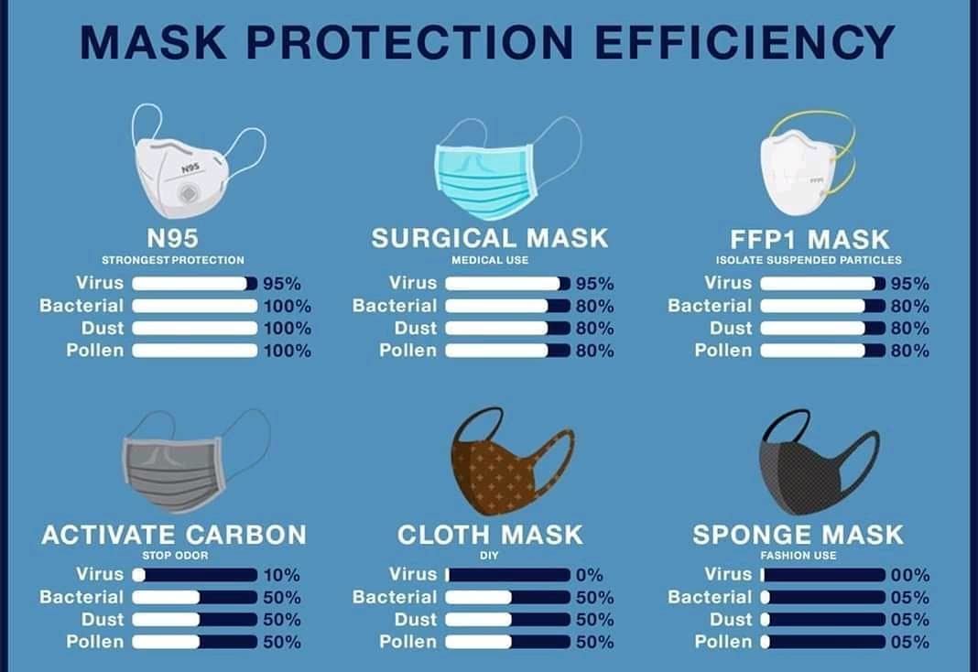
Специфично лечение няма!
Социална изолация;
Дезинфекция;
Защита (лични предпазни средства)

Slide 33
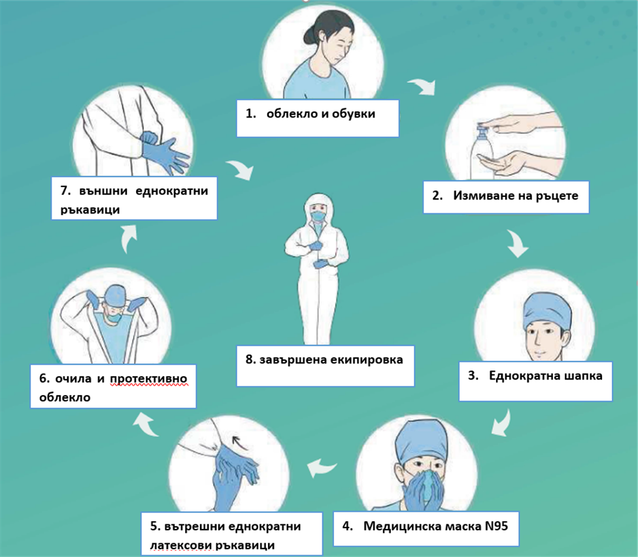
Поставяне на ЛПС за работа в COVID-19 – среда

Slide 34
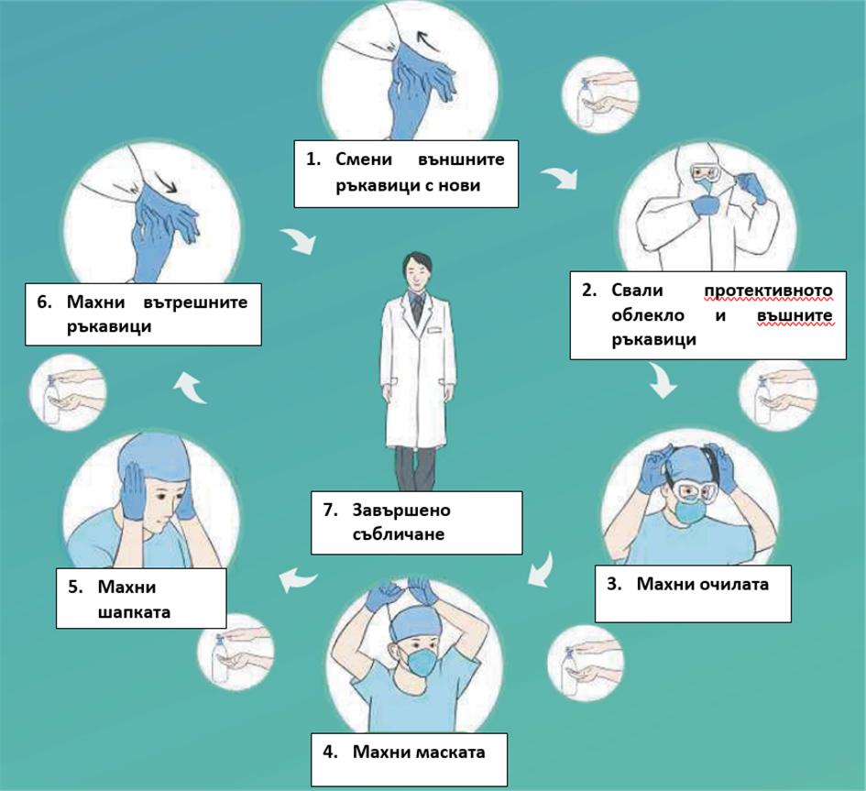
Сваляне на ЛПС след работа в COVID-19 – среда
N.B. Измиване и дезинфекция на ръцете – задължително преди всяка стъпка и след последната стъпка от гореописания алгоритъм!

Slide 35
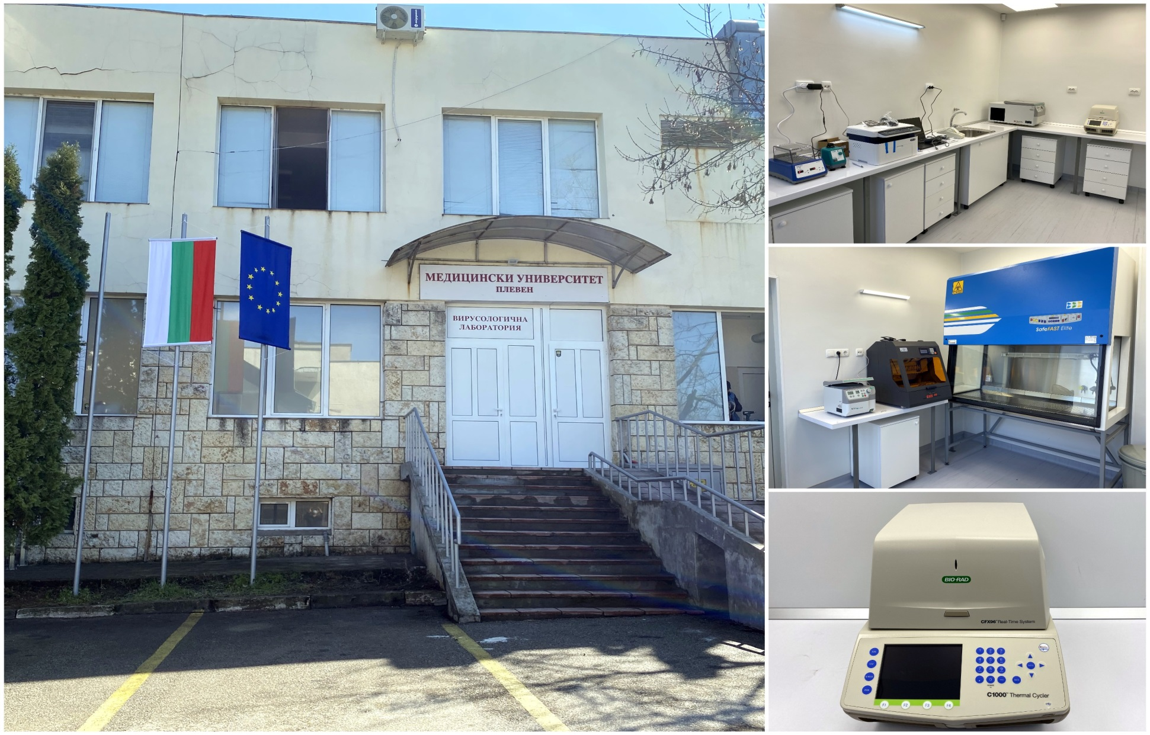
PCR-лаборатория – МУ-Плевен

